Slide 1
KHỞI ĐỘNG

Slide 2
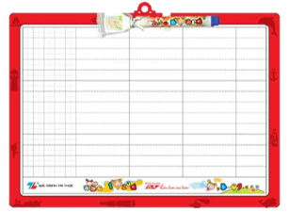

Slide 3
Câu 1
Lon co ca là hình khối gì?
Khối cầu
Khối trụ

Slide 4
Câu 2
Quả bóng rổ là hình khối gì?
Khối cầu
Khối trụ

Slide 5
3. Đây là hình khối gì?
Khối cầu
Khối trụ

Slide 6
4. Đây là hình khối gì?
Khối trụ
Khối cầu

Slide 7
Thứ … ngày … tháng … năm 2022
TOÁN 3

Slide 8
HÌNH THÀNH
KIẾN THỨC
Khám phá

Slide 9
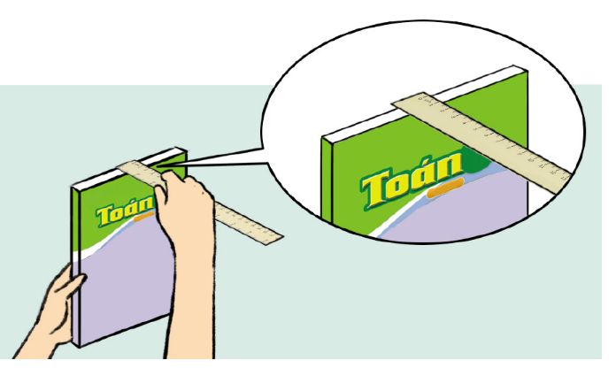
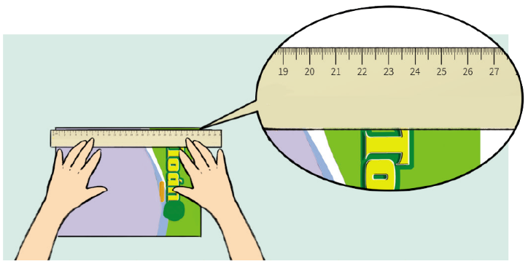
Cùng đo chiều dài, chiều rộng của quyển sách Toán với đơn vị đo là xăng-ti-mét

Slide 10
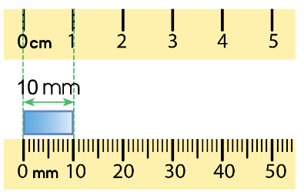
Băng giấy dài mười mi-li-mét

Slide 11
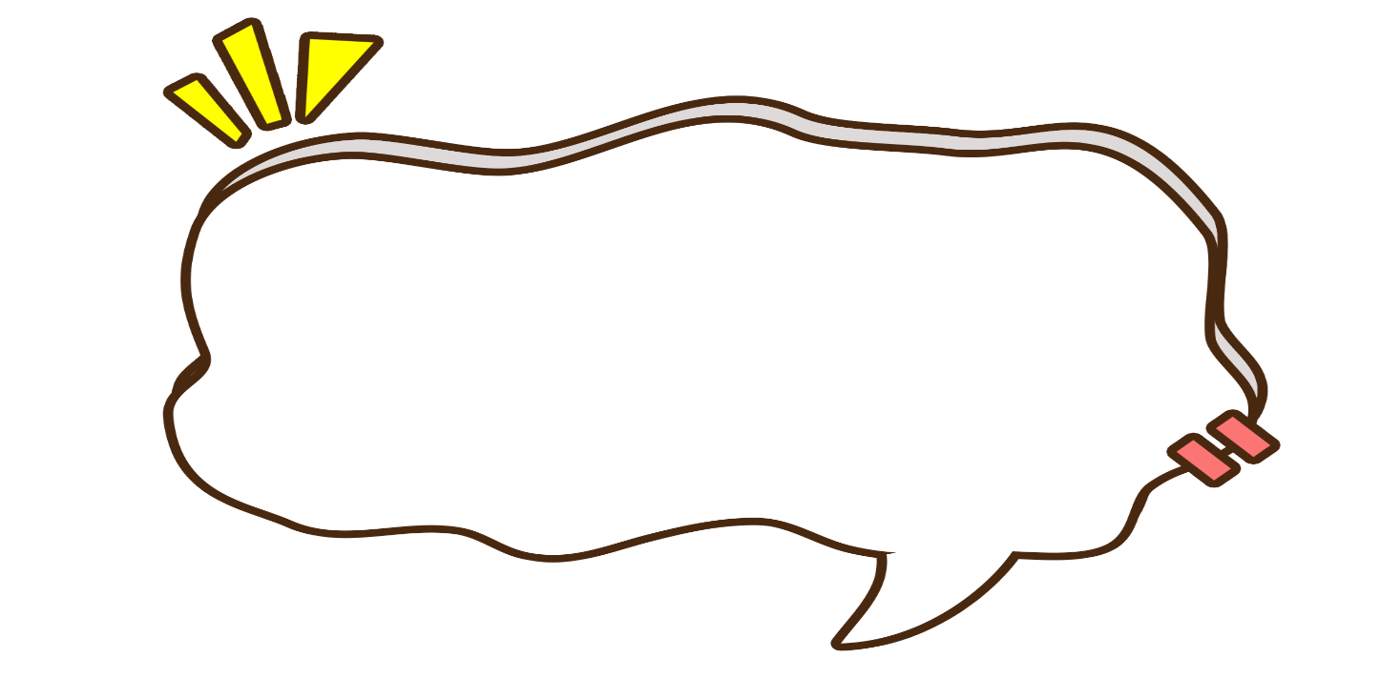
Mi – li – mét là một đơn vị đo độ dài.
Mi – li – mét viết tắt là mm, đọc là mi – li – mét.

Slide 12
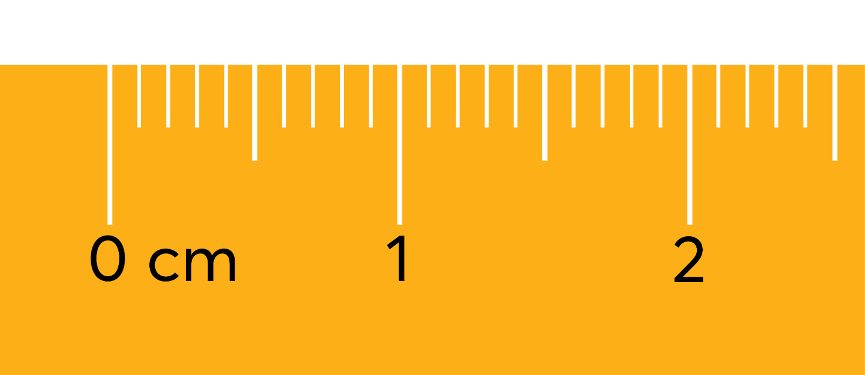
1 mm
1 cm

Slide 13
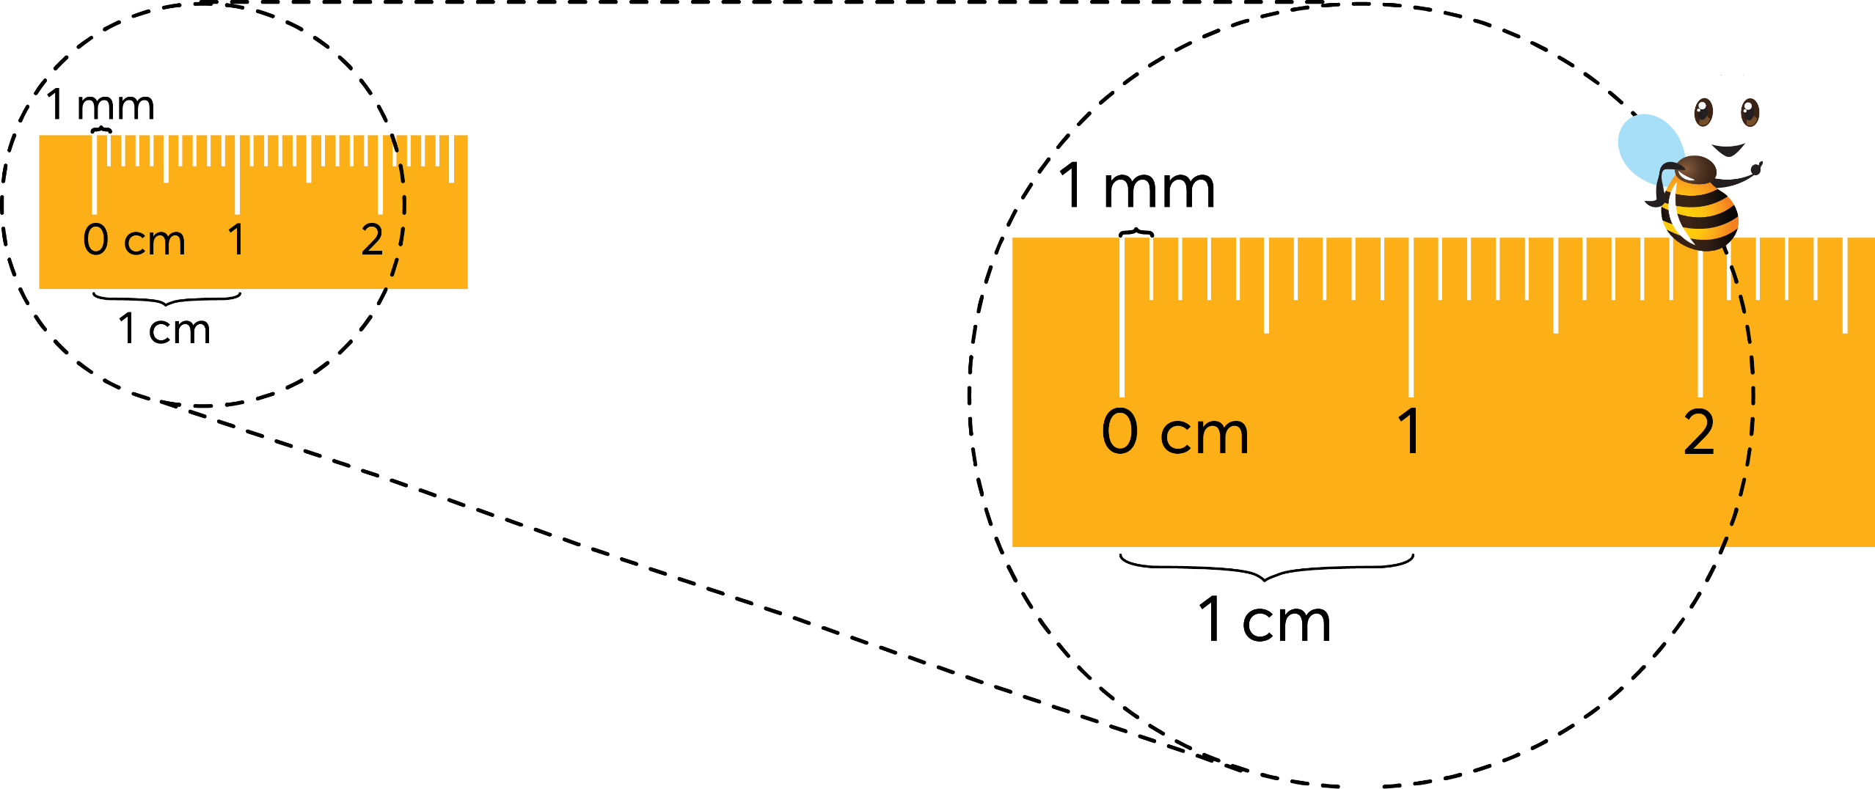

Slide 14
Chia sẻ với bạn một số đồ vật trong thực tế có độ dày và độ dài 1mm.

Slide 15
HÌNH THÀNH
KIẾN THỨC
Luyện tập

Slide 16
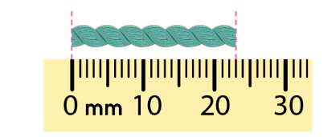
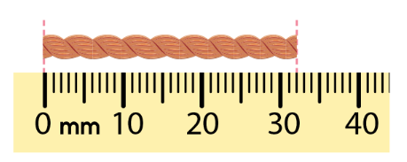
23 mm
32 mm
Đoạn dây thứ hai dài hơn

Slide 18
KIẾN VỀ TỔ

Slide 19
Hãy giúp các chú kiến mang thức ăn về tổ trước khi trời mưa
bằng cách trả lời đúng các câu hỏi.

Slide 20
3
5
1
6
2
4
Học tiếp
Notes:
Bấm vào con số để ra câu hỏi, trả lời xong bấm con kiến quay lại. Rồi bấm vào con kiến tương ứng số đó để tha mồi về tổ.

Slide 21
1
Đáp án: 10 mm

Slide 22
2
Đáp án: 80 mm

Slide 23
3
Đáp án: 3 cm

Slide 24
4
Đáp án: 10 cm

Slide 25
5
Đáp án: 100 mm

Slide 26
6
Đáp án: 1 000 mm

Slide 27
CỦNG CỐ

Slide 28
Qua bài học hôm nay các bạn nhận biết thêm được đơn vị đo độ dài nào?
Mi – li – mét là đơn vị đo độ dài như thế nào so với đơn vị đo độ dài xăng – ti – mét đã học?

Slide 29
Về chuẩn bị bài tiết 2

